Slide 1
陳擎文
SEO
促進自然流量

Slide 2
1.搜尋引擎優化（SEO）與搜尋引擎行銷（SEM）

Slide 3
搜尋引擎優化（SEO）的重要性
SEO( Search Engine Optimization)是指
通過優化網站結構和內容，
使其在搜尋引擎結果頁面（SERP）中獲得更高的排名，
從而增加自然流量。
SEO的核心在於
理解搜尋引擎算法，
並根據算法的要求調整網站，
使其更符合用戶搜索需求。

Slide 4
SEO的關鍵要素
關鍵字研究：
識別用戶常用的搜索詞並將其整合到網站內容中
內容優化：
確保網站內容高質量且與關鍵字高度相關，並定期更新以保持新鮮度。
技術SEO：
優化網站的技術結構：如提升網站速度、確保移動友好性(響應性網頁適用各種平台)、改善內部鏈接結構。
外部鏈接建設：
獲取來自其他高權重網站的反向鏈接，以提升網站的權威性和信任度。

Slide 5
搜尋引擎行銷（SEM）的作用
SEM(Search Engine Marketing)主要指
通過付費廣告（如Google Ads）
在搜尋引擎結果中提高可見性。
SEM可以在短期內
帶來大量精確的流量，
並且允許企業根據不同的預算，靈活調整行銷策略

Slide 6
SEO與SEM的比較
SEO：
需要較長的時間才能見效，
但一旦成功，帶來的自然流量是【持續且免費】的
SEM：
效果即時，但要花錢廣告
且需要持續投資。
適合需要快速提升曝光度和流量的企業。

Slide 7
SEO-TDK 簡介

Slide 8
Html的TDK
1.學習網頁html的TDK
有助於搜尋引擎的SEO排名，促進網路行銷
網頁的TDK指的是什麼：
☎T代表的是該：網頁標題 title、
☎D代表了該：網頁描述 name=desicription、
☎K代表了該：網頁關鍵詞 name=keywords
練習網頁：到google，輸入：TDK 網頁
選擇以下網頁
https://www.ibest.com.tw/news-detail/How-to-write-SEO-TDK/

Slide 9
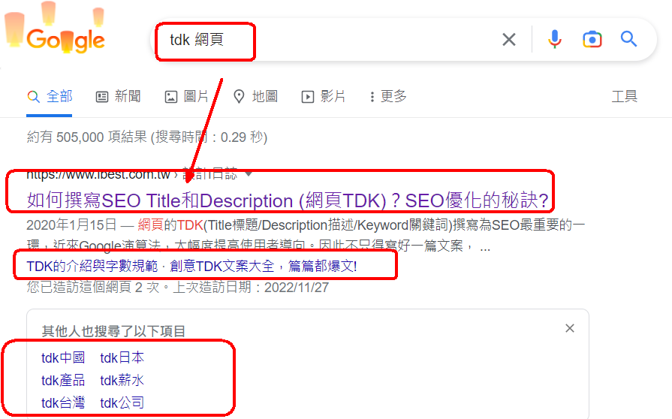
網頁html的TDK有助於搜尋引擎的SEO排名，促進網路行銷

Slide 10
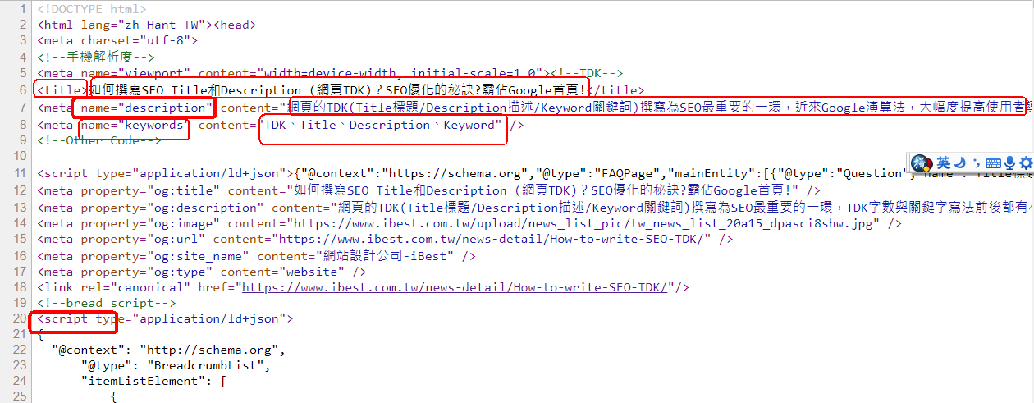
查看html網頁語法

Slide 11
自然排名與點擊率的關係
☎SEO的自然排名 = 不用花錢的網站排名
☎在google輸入關鍵字查詢資料後，前面幾筆是廣告網頁，後面的就是google根據SEO所排名的網站。
練習：google輸入：冰箱
查詢SEO自然排名的前幾名
☎所以SEO就是要爭取讓自己的網站往前面排名。
☎往前面排名，就會增加流量，就會促進行銷。
☎下圖證明，自然排名與點擊率的關係，可以清楚看到排名越前面

Slide 12
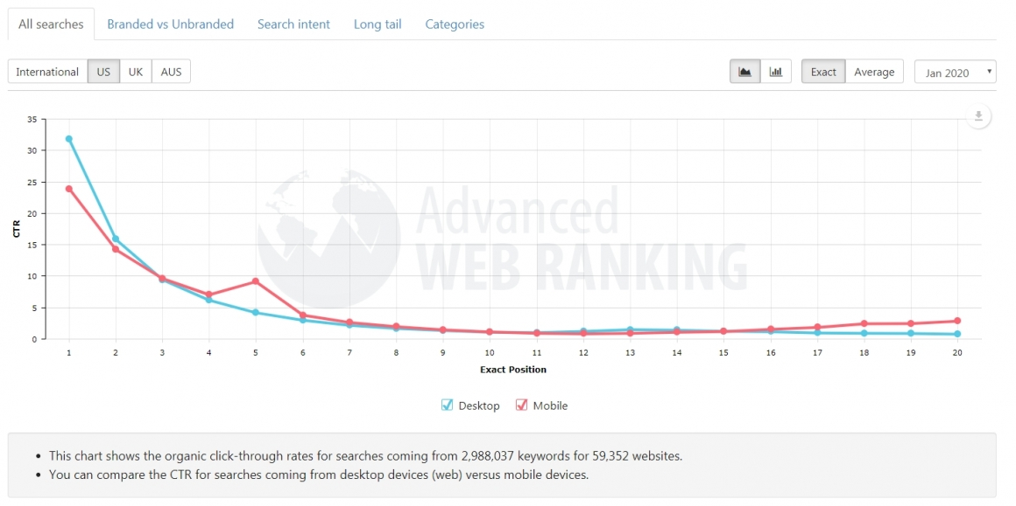
自然排名與點擊率的關係 排名越前面，點擊率自然就越高

Slide 13
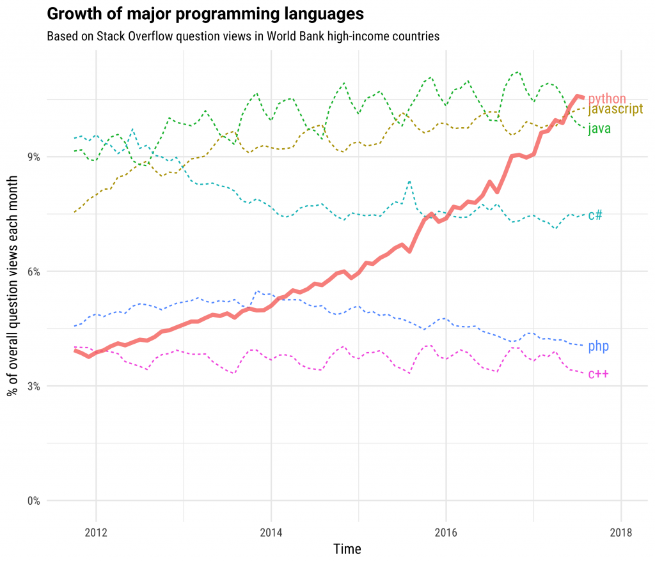
代碼追蹤
2.學習Javascript：
未來應用：
第1方第3方的網站流量分析，必須放入javascript代碼，
可追踪用戶的使用趨勢，以改進網站行銷、
Google流量分析證照GA
也要放入javascript，才能追踪流量

